Slide 1
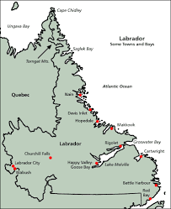
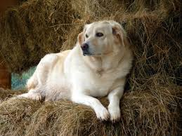
Labradorský retrívr
Labrador, labrador retriever

Slide 2
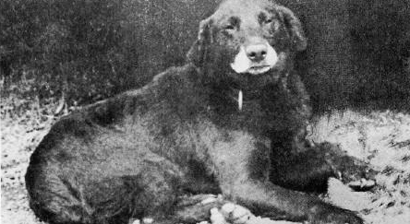
Historie
Předek – novofundlandský pes
Newfoundland – 2 tipy
- velcí, silní, dlouhá srst
- krátká srst, donášení ryb
Příchod do Anglie r. 1800
Rok 1895 – zákon o karanténě => nemožný dovoz psů
Výsledek – šlechtění
Druhá polovina 19. století – čistokrevný chov

Slide 3
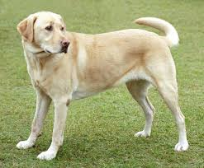
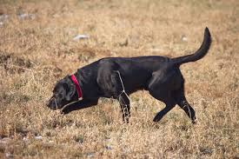
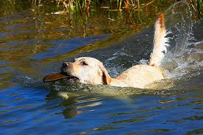
Labradorský retrívr
Základní informace
Země původu Spojené království
Tělesná charakteristika
Hmotnost cca 32–40 kg
Výška psi: 56–57 cm
feny: 54–56 cm
Barva černá
žlutá (světle smetanová až liščí červeň)
játrová/čokoládová
Klasifikace a standard
Skupina Slídiči, přinašeči a psi vodní
Sekce Retrívři (s pracovní zkouškou)

Slide 4
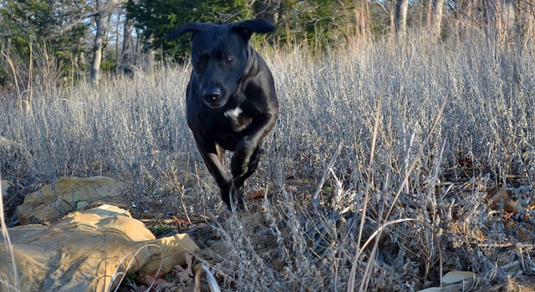
Povaha a schopnosti
Povaha
Milá, přátelská povaha
Bystrost, oddanost svému pánovi
Dobrá cvičitelnost, plnění povelů s velkou radostí
Schopnosti
Výborný čich, skvělé plavecké schopnosti, vynikající aportér
Současnost – pes společenský či slepecký

Slide 5
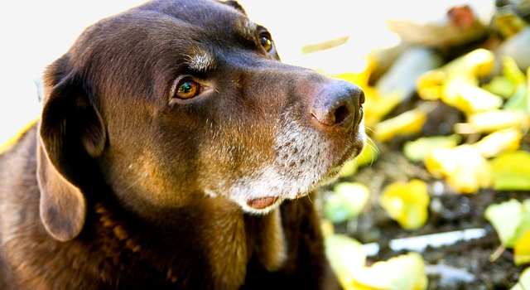
Srst a péče
Srst
Krátká, hustá, přilehlá
Podsada – jemná, hustá
Vrchní vrstva – tvrdá, voděvzdorná – mastný film
Péče
Není náročná – jedenkrát týdně vyčesávat
Přizpůsobivý pes – potřebuje hodně pohybu
Časté chození ven – miluje volnost
Veselý, chápavý pes, rád si hraje

Slide 6
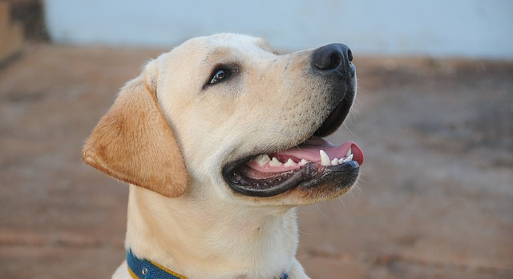
Nejčastější nemoci, vhodné sporty, oblíbenost
Nemoci
Mohutná stavba těla => nemoci kloubů (dysplazie kyčelního kloubu)
Silný sklon k nadváze
Sporty
Výborné schopnosti aportovat a učit se novým věcem – vhodné agility a aportování
Další např. plavání, výstavy…
Oblíbenost
Rok 2008 – nejoblíbenějším a nejpočetněji chovaným psem v Izraeli

Slide 7
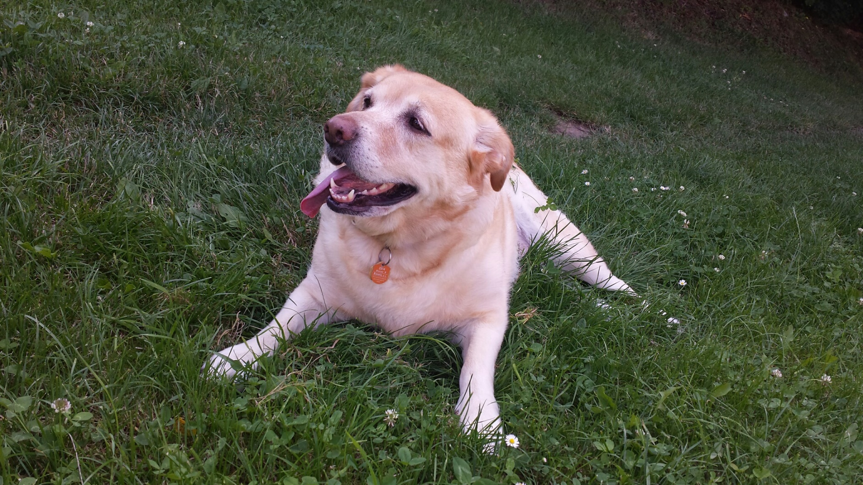
Můj labrador
Jmenuje se Aki
Je to fenka
Mám ji 7 let
Je hodná, ale také tvrdohlavá, urážlivá a náladová
Ráda chodí na procházky, aportuje míček
Má ráda pamlsky a ráda spí
Martina Nováková 8.B

